Slide 1

软件工程
软 件 工程
饶国政
http://cic.tju.edu.cn/faculty/rgz/
rgz@tju.edu.cn
主讲：饶国政
天 津 大 学

Slide 2
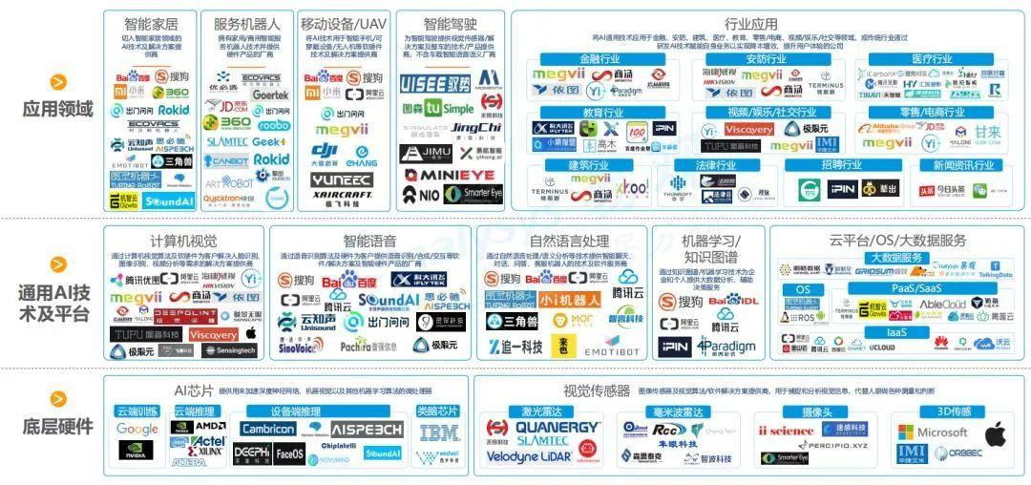
思考题
我国软件产业中那些成就/成果令你印象深刻？

Slide 3
1.3 中国软件产业的发展与挑战

Slide 4
1.3.1 中国软件产业的跨越式发展

Slide 5
20年多年来，我国软件产业增长迅猛

Slide 6
年份 | 软件和信息技术服务业收入（亿元） | 增长率
2000年 | 593 | 34.30%
2001年 | 796 | 34.20%
2002年 | 1100 | 38.19%
2003年 | 1633 | 48.45%
2004年 | 2405 | 47.27%
2005年 | 3906 | 62.41%
2006年 | 4801 | 22.91%
2007年 | 5834 | 21.52%
2008年 | 7573 | 29.81%
2009年 | 9970 | 31.65%
2010年 | 13588 | 36.29%
2011年 | 18849 | 38.72%
2012年 | 24794 | 31.54%
2013年 | 30587 | 23.36%
2014年 | 37026 | 21.05%
2015年 | 42484 | 14.74%
2016年 | 48223 | 13.51%
2017年 | 55102 | 14.26%
2018年 | 61909 | 12.35%
2019年 | 71768 | 15.92%
2020年 | 81616 | 13.72%

Slide 7
2000年以来，我国软件产业迈入“超车道”
20年多来我国软件产业取得的伟大成就。
全国软件和信息技术服务业收入：593亿人民币（ 2000年）->81616亿元(2020年)，137.6倍.
天津:22亿元（2000年）->2286.7亿（2020年)，103.9倍
2000从业人员30多万人->2020年，704.7万人,23倍多。
软件出口71.7亿美元(2000年) ->478.7亿美元(2020年)， 6.68倍。

Slide 8
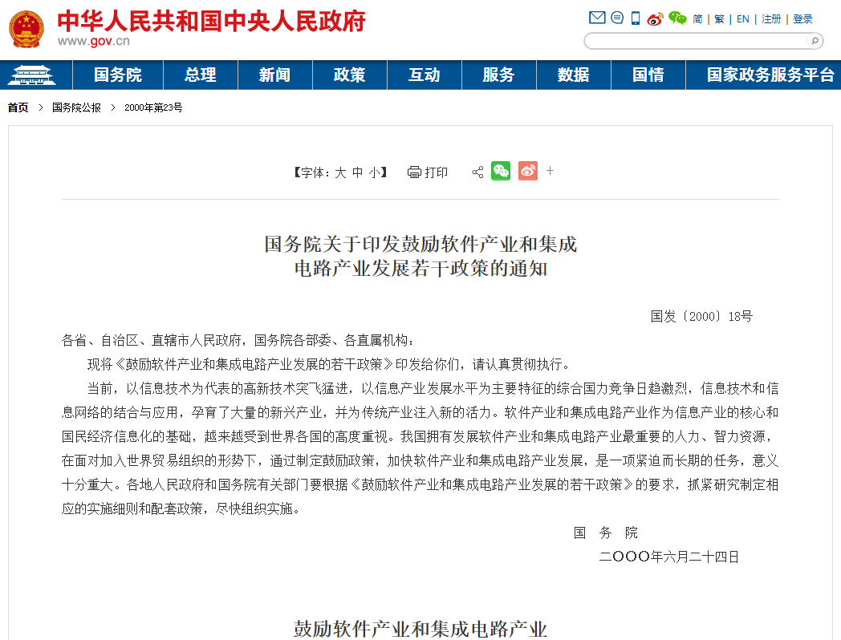

Slide 9
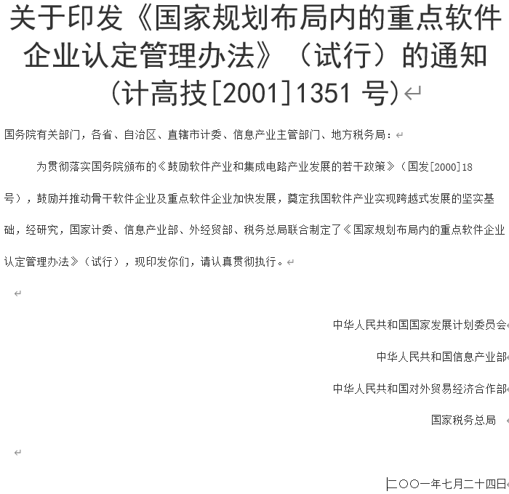

Slide 10
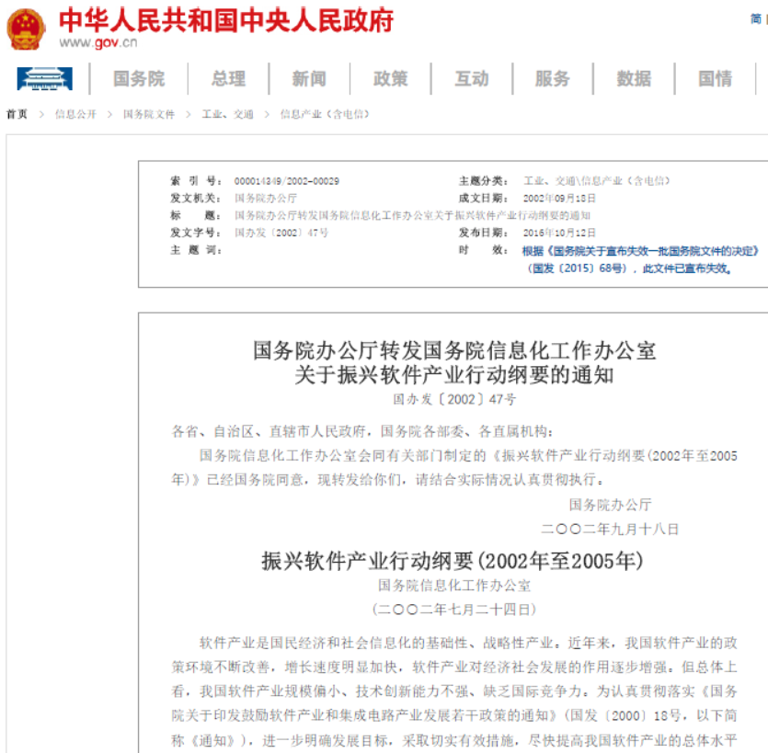

Slide 11
1.3.2 大力发展软件产业是国家战略

Slide 12
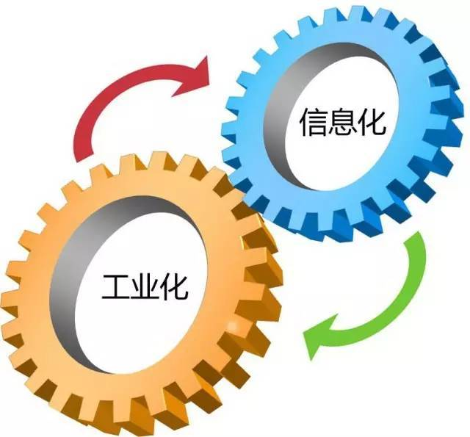
党的十六大（ 2002年11月8日至14日）提出：
“以信息化带动工业化、以工业化促进信息化”

Slide 13
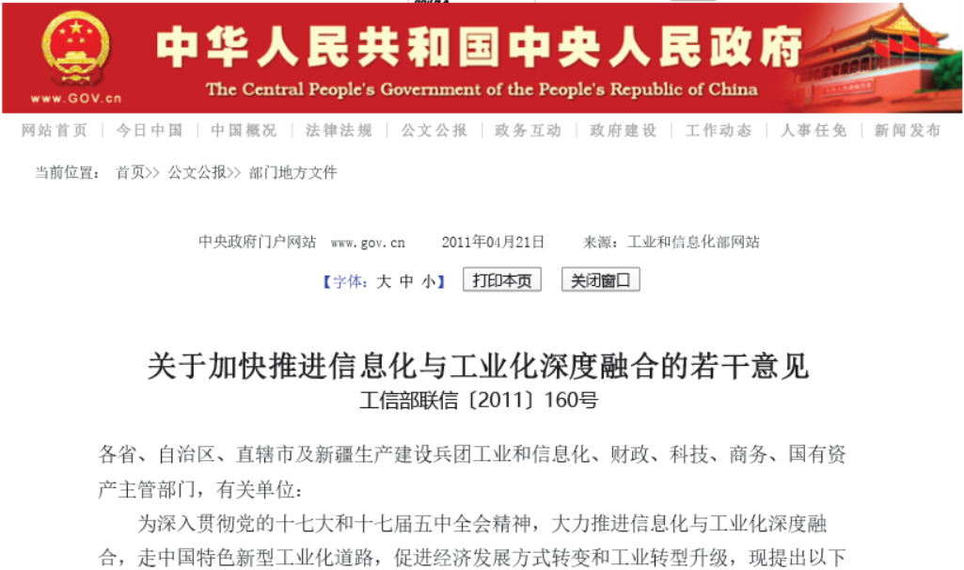

党的十七大（ 2007年10月15日至21日）提出：
“促进信息化与工业化融合，走新型工业化道路”

Slide 14
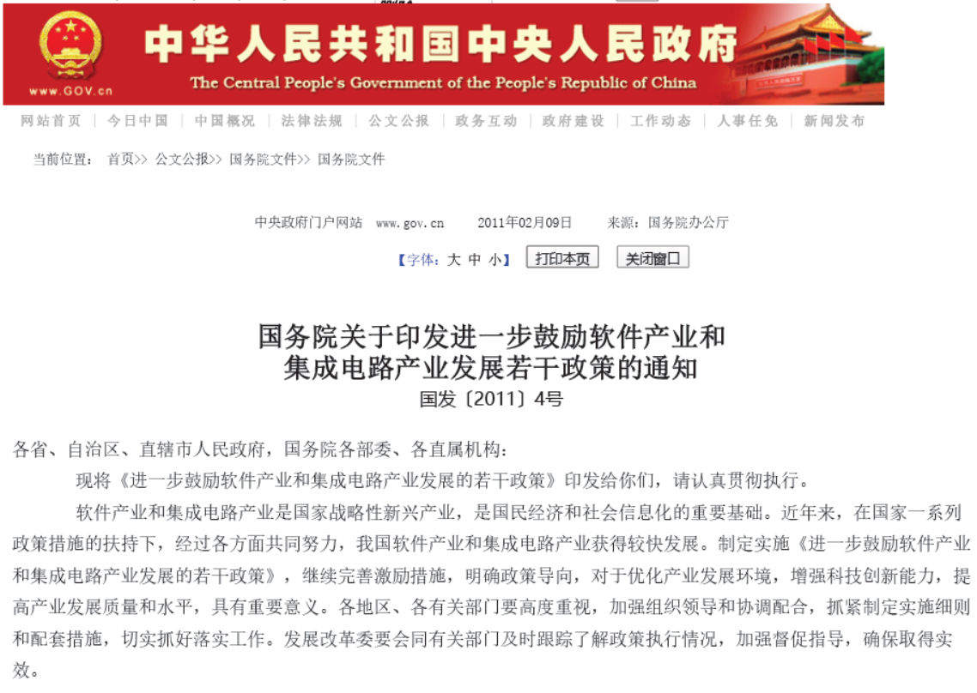
18号文到期，软件超速发展10年，国家马上出台4号文

Slide 15
十八大以来，我国软件产业受到了极大关注
党的十八大以来中国软件产业的规模实现翻番。
软件产业是国家战略性新兴产业，是国民经济和社会信息化的重要基础。
我国软件产业的发展受到政府的极大关注和有力的政策支持。

Slide 16

党的十八大（ 2012年11月8日召开）以来，习近平总书记十分关心软件相关产业发展

Slide 17
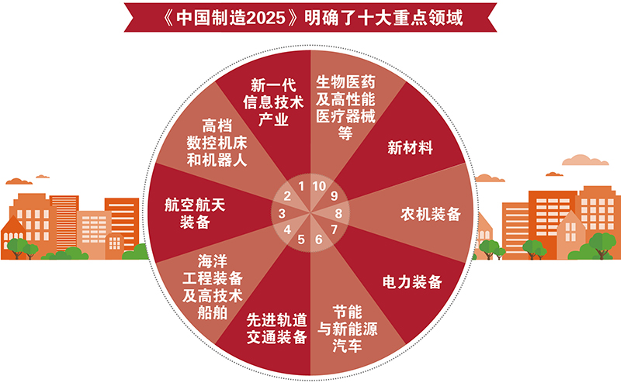
2015年国务院部署全面推进实施制造强国的战略文件-新一代信息技术产业领衔十大重点

Slide 18
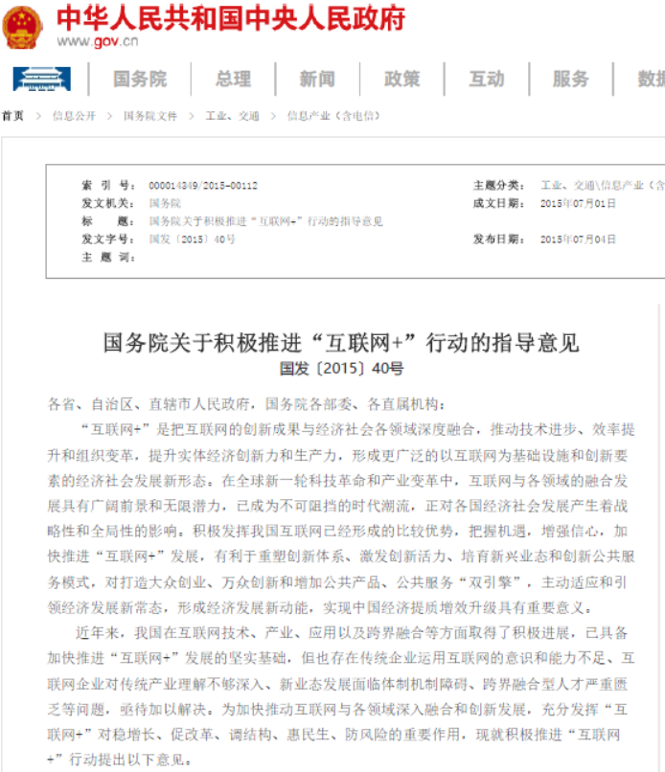



Slide 19
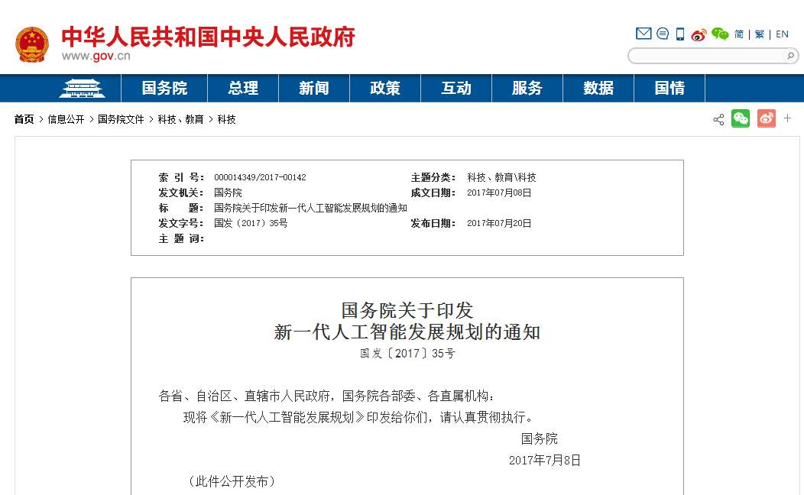

Slide 20

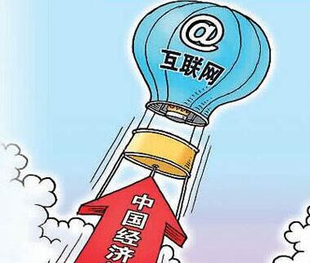
党的十九大(2017年10月18日-24日)报告指出,“加快建设制造强国,加快发展先进制造业,推动互联网、大数据、人工智能和实体经济深度融合”

Slide 21
习近平总书记十分关心软件等信息化产业发展
2017年12月8日，习近平在主持中央政治局就实施国家大数据战略第二次集体学习时强调，大数据是信息化发展的新阶段。随着信息技术和人类生产生活交汇融合，互联网快速普及，全球数据呈现爆发增长、海量集聚的特点，对经济发展、社会治理、国家管理、人民生活都产生了重大影响。他强调，要推动大数据技术产业创新发展，构建以数据为关键要素的数字经济，运用大数据提升国家治理现代化水平、促进保障和改善民生等。
习近平总书记多次向信息技术产业大会致贺信，2017年以来，超过10封，如2018、2019两届中国国际大数据产业博览会所致的贺信，向第四届、第五届世界互联网大会所致的贺信，向首届中国国际智能产业博览会所致的贺信，向第三届世界智能大会所致的贺信，向国际人工智能与教育大会所致的贺信。

Slide 22
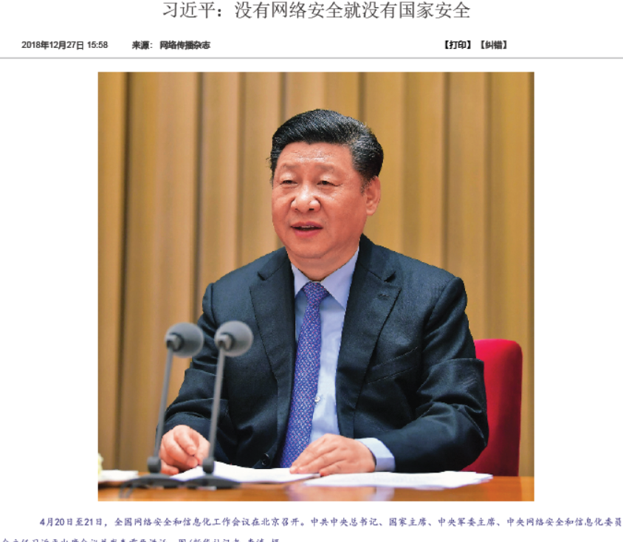

Slide 23
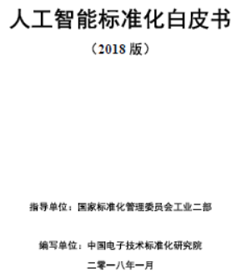




Slide 24
1.3.3 我国软件产业的挑战

Slide 25
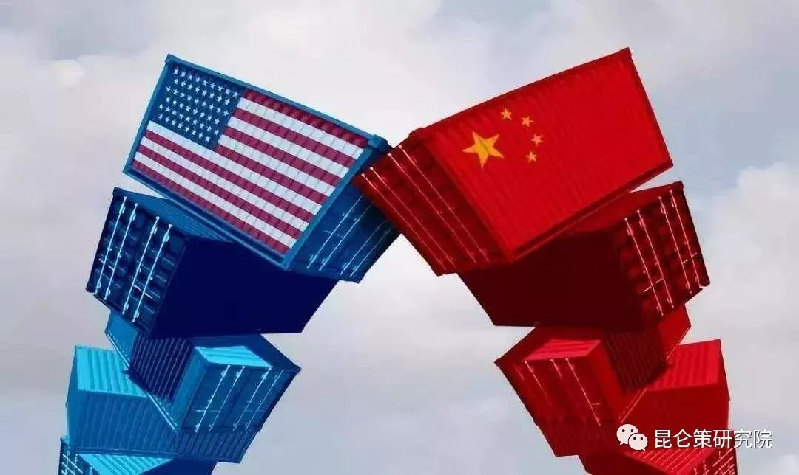
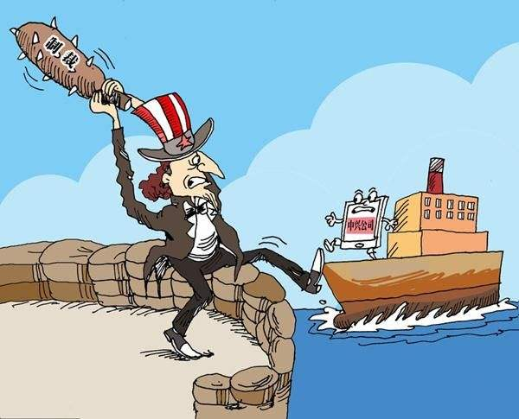


卡脖子
，怎么办

Slide 26


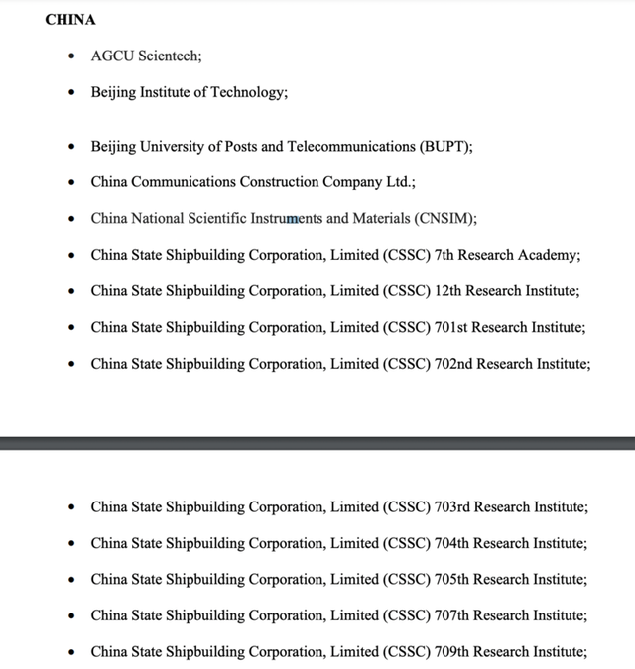

300家中国实体已被美国列入“黑名单”

Slide 27
软件产业中卡脖子问题有哪些？
操作系统
核心工业电子设计自动化(EDA)软件
数据库管理系统
手机操作系统及其生态软件系统
C3I（Communication，Command，Control and Intelligence systems）系统
……

Slide 28
“互联网核心技术是我们最大的“命门”，核心技术受制于人是我们最大的隐患。”
2016年4月19日习近平总书记在网络安全和信息化工作座谈会上的讲话
“……深入推进协同创新和开放创新，构建高效强大的共性关键技术供给体系，努力实现关键技术重大突破，把关键技术掌握在自己手里。”
2014年6月9日习近平总书记在中国科学院第十七次院士大会、中国工程院第十二次院士大会上的讲话

Slide 29
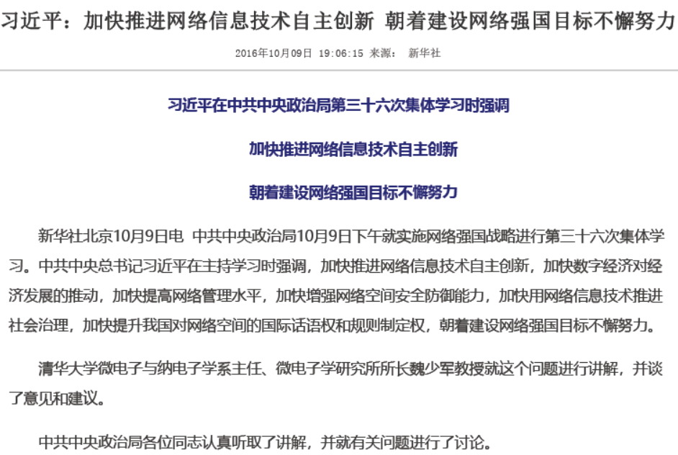

Slide 30

2020年新冠疫情

Slide 31
2021年2月23日习近平总书记在统筹推进新冠肺炎疫情防控和经济社会发展工作部署会议上指出：
“疫情对产业发展既是挑战也是机遇。一些传统行业受冲击较大，而智能制造、无人配送、在线消费、医疗健康等新兴产业展现出强大成长潜力。要以此为契机，改造提升传统产业，培育壮大新兴产业。”

Slide 32
学习“软件工程”的目的和意义
服务国家战略，顺势而为，从专业出发，为祖国建功立业。
学会如何用软件工程的思想解决软件研发中的问题；
学会如何用计算思维（包括软件工程思想）做出高质量的软件；
勇攀高峰，立志解决卡脖子问题，不受制于人。

Slide 33
课后作业
为什么我国软件产业能取得跨越式发展？
我国软件产业中还有哪些卡脖子问题？
如何应对中国软件产业的挑战？

Slide 34
Q&A
谢谢！

